Slide 1

File system distribuito transazionale con replicazione
Prof. Valeria Cardellini
Candidati:
Alessandro Pacca
Marina Dorelli
Vienna Codeluppi 0130452

Slide 2
Obiettivi del lavoro:
Creare un file system distribuito
Supporto delle proprietà ACID
Atomicità
Consistenza
Isolamento
Durabilità
Tolleranza a determinate failure
Client: Omissioni, failstop, bizantini
Server: Failstop
Notes:
Atomicità: Le operazioni di lettura e scrittura vengono completate in modo atomico. FUFFA, tanta fuffa! Ovvero, o l’operazione viene portata completamente a termine o non viene svolta.
Consistenza: Non ci devono essere incongruenze tra i dati presenti nei vari nodi
Isolamento: Due operazioni parallele devono essere effettuate una dopo l’altra in serie
Durabilità: I dati devono essere permanenti
Omissioni: Il client perde alcuni messaggi inviati durante la transazione. Il server deve tenere conto della possibile perdita.
Failstop: Crash! Il client (o il sever) subisce un crash durante la transazione o lo scambio di messaggi
Bizantini: Il client o il server hanno un comportamento anomalo, del tutto casuale. Inviano messaggi arbitrari.

Slide 3
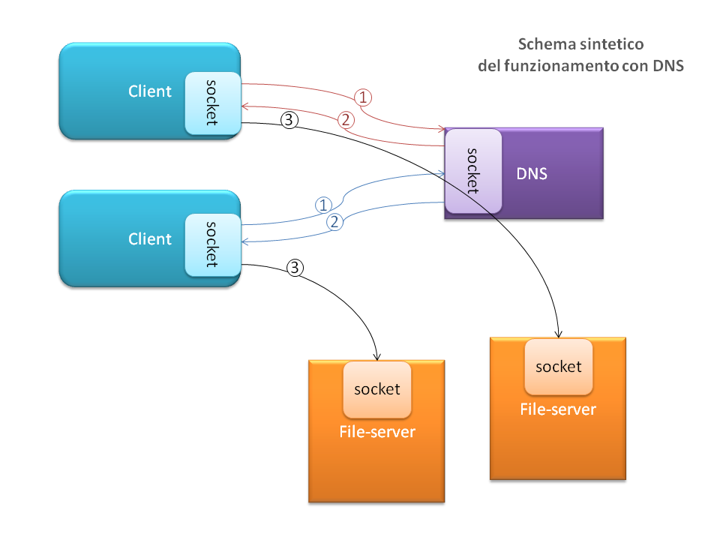
Architettura del sistema

Slide 4
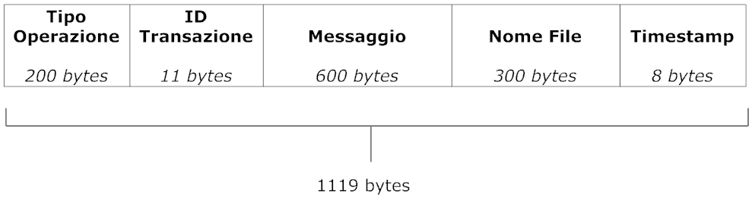
Architettura del sistema
Pacchetto applicativo

Slide 5
Architettura del sistema
Meccanismi di comunicazione tra processi
Socket:
Due processi non residenti sulla stessa macchina comunicano tra di loro tramite i socket
Area di memoria convidisa:
E’ vista da tutti i processi residenti sulla stessa macchina
Utilizzata tra i processi figlio che servono le richieste dei client
Contiene i nomi dei file attualmente aperti dal server e su cui si intende effettuare una scrittura
PIPE:
Utilizzata per permettere a due processi di comunicare tra di loro.
Permette la comunicazione tra il figlio che serve le richieste dei client e il figlio che gestisce le richieste di agrawala.

Slide 6
Architettura del sistema
Funzionalità del DNS
Fornire ai Client l’indirizzo IP di un client secondo la modalità Round-Robin
Fornire ai Server gli indirizzi IP degli altri server facenti parte del sistema distribuito.

Slide 7
Architettura del sistema
Struttura del DNS
Il DNS è di tipo ricorsivo
All’avvio viene creato un processo padre
Il processo si occupa di:
Ascoltare le richieste
Creare un figlio che fornisce indirizzi IP e porta
Rimettersi in ascolto di altre richieste dopo aver creato il figlio

Slide 8

Architettura del sistema
Funzionalità del server
Verso i server
Lista file
Richiesta di commit
Aggiornamento dei file
Copia dei file
Sincronizzazione del file system

Slide 9
Architettura del sistema
Funzionalità del server
Verso i client
Lista file
Lettura dei file
Scrittura e modifica dei file

Slide 10
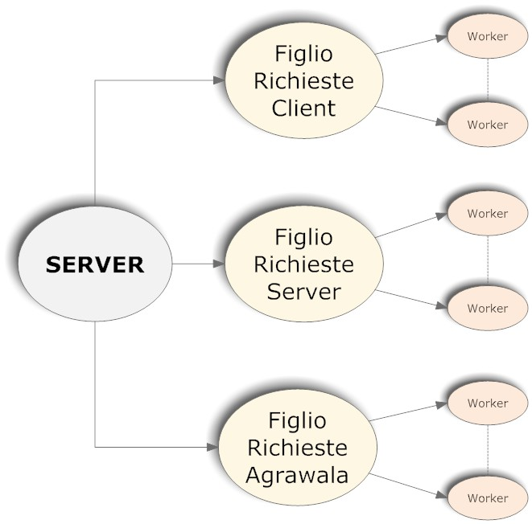
Architettura del sistema
Struttura del server

Slide 11
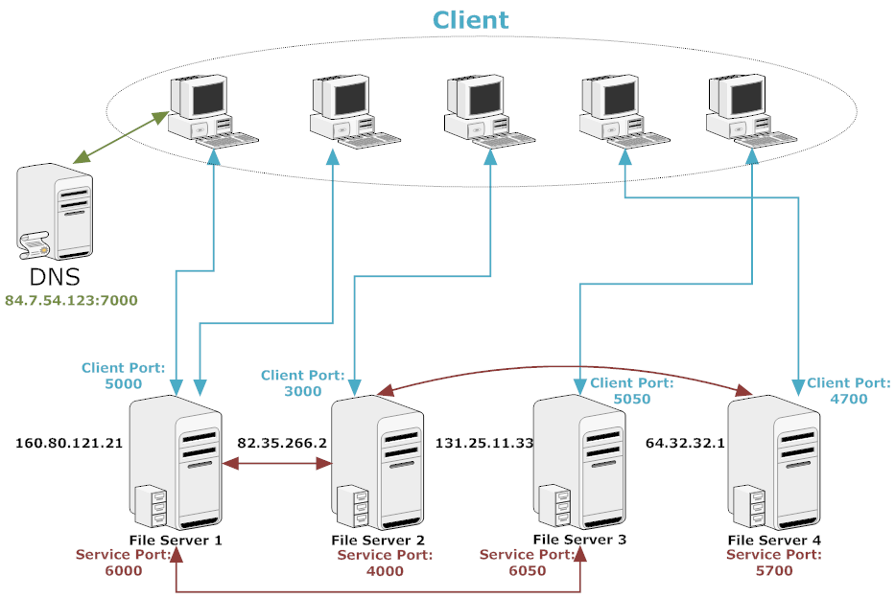
Architettura del sistema
Interazione tra client e server

Slide 12
Architettura del sistema
Interazione tra client e server
Il client contatta il DNS
Il DNS fornisce indirizzo IP e porta per contattare il sistema distribuito
Si connette ad un server
Interagisce con il server tramite una serie di operazioni
Il server effettua le operazioni richieste e conferma la corretta esecuzione
Il client chiude la connessione
Il figlio del server termina la sua esecuzione
Il client termina

Slide 13
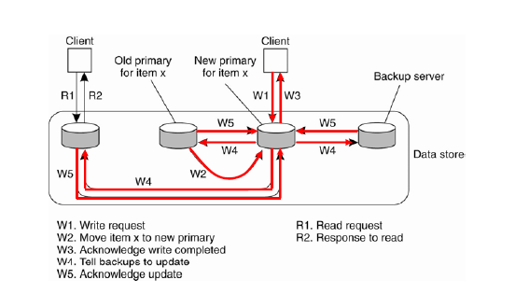
Tipo di consistenza
Primary-based local-write
Notes:
Questo protocollo prevede che il client contatta il server il quale diventa primary ed effettua le modifiche dà la conferma al client e poi inoltra gli aggiornamenti agli altri server

Slide 14
Mutua esclusione in ambito distribuito
Algoritmo di Ricart-Agrawala
Il processo server che vuole accedere alla CS invia una richiesta a tutti gli altri processi del sistema
I processi che ricevono la richiesta
Se non intendono accedere alla CS danno l’ok
Se è stata fatta richiesta di accedere alla CS confrontano il proprio ID con quello del server che ha effettuato la richiesta
Se il proprio ID è minore ha la precedenza e non risponde
Se è maggiore dà l’ok
Una volta ricevuta la conferma da tutti accede alla CS effettua le modifiche
Una volta finita la scrittura invia la conferma ai processi che eventualmente sono in attesa di permesso per accedere alla sezione critica

Slide 15
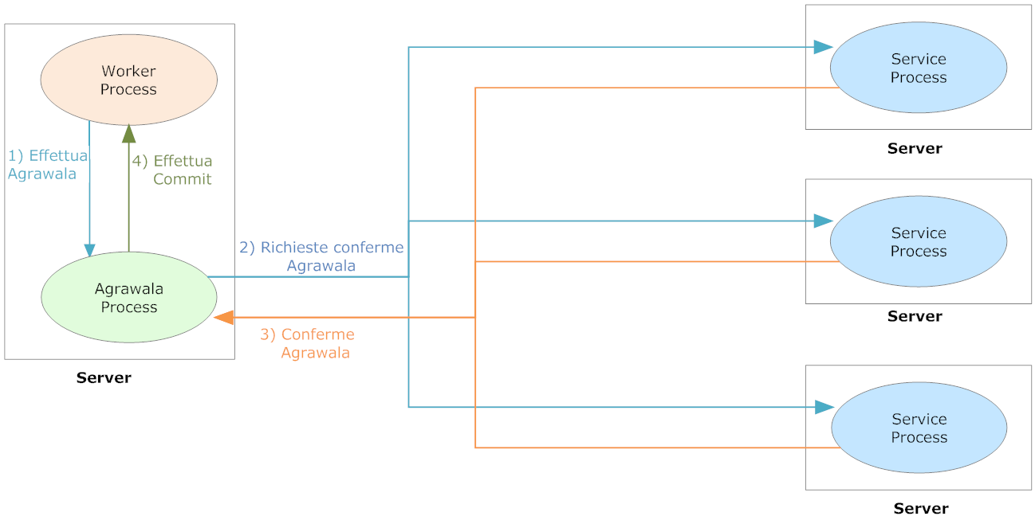
Mutua esclusione in ambito distribuito
Algoritmo di Ricart-Agrawala

Slide 16
Mutua esclusione in ambito locale
File locking
Meccanismo che permette la scrittura di due processi server concorrenti su uno stesso file
Quando un server ha intenzione di effettuare delle modifiche a un file
Effettua delle chiamate di sistema per avere accesso esclusivo al file
fcntl() con opzioni per effettuare lock ed unlock del file
le opzioni sono passate tramite struct di tipo flock

Slide 17
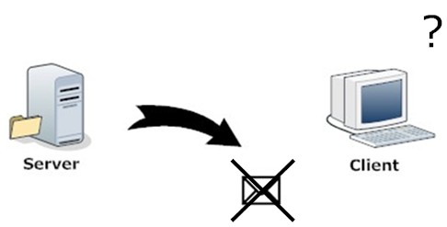
Tolleranza alle failure
Failure lato client: omissioni
Client e server hanno già stabilito una connessione e si scambiano messaggi.
Durante la transazione il client non può inviare un nuovo messaggio fin quando non ha avuto conferma dal server
Viene controllato il numero di sequenza dei messaggi nel campo timpestamp del pacchetto applicativo

Slide 18

Tolleranza alle failure
Failure lato client: failstop
Il server subisce un crash
Il client ha un timeout
Una volta scaduto:
Se il server non è disponibile per l’avvio di una comunicazione il client effettua una nuova richiesta al DNS
Se il server crasha durante uno scambio di messaggi, il client effettua 5 tentativi di ritrasmissione. Se non vanno a termine chiude la connessione

Slide 19
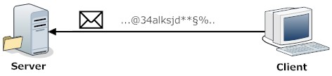
Tolleranza alle failure
Failure lato client: comportamenti bizantini
Il client invia messaggi arbitrali al server
Il server e il client, ad ogni scambio di messaggi, controllano il campo “tipo operazione” (e IDgenerato nel caso di invio/ricezione di file)
Se non coincide, il server chiede nuovamente il messaggio

Slide 20
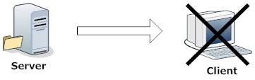
Tolleranza alle failure
Failure lato server: failstop
Il client subisce un crash
Il server ha un timeout
Una volta scaduto:
Se il client crasha durante uno scambio di messaggi, il server effettua 5 tentativi di ritrasmissione. Se non vanno a termine chiude la connessione.
Se il server stava effettuando operazioni di scrittura su un file, vengono annullate.

Slide 21
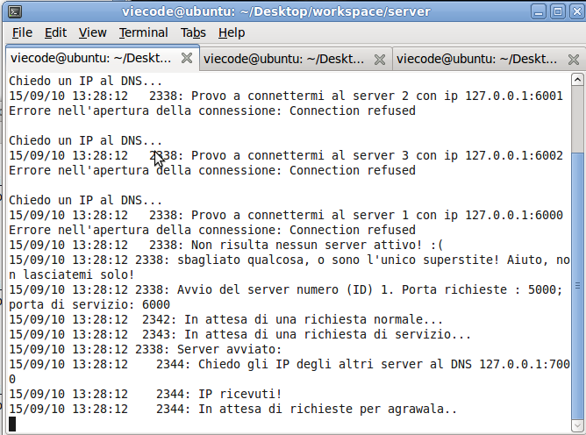
TESTING senza failure
Avvio del server

Slide 22
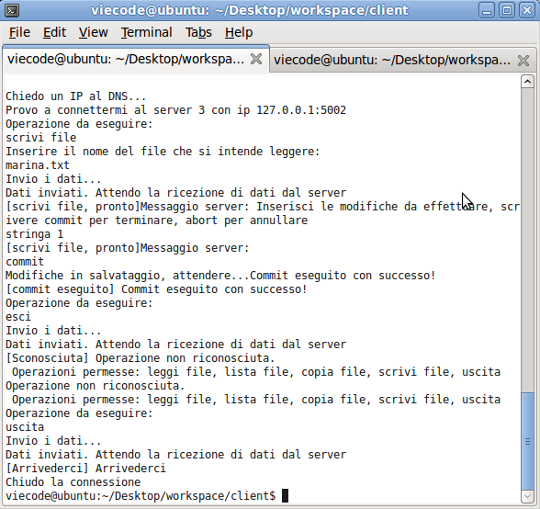
TESTING senza failure
Scrittura di un file: client

Slide 23
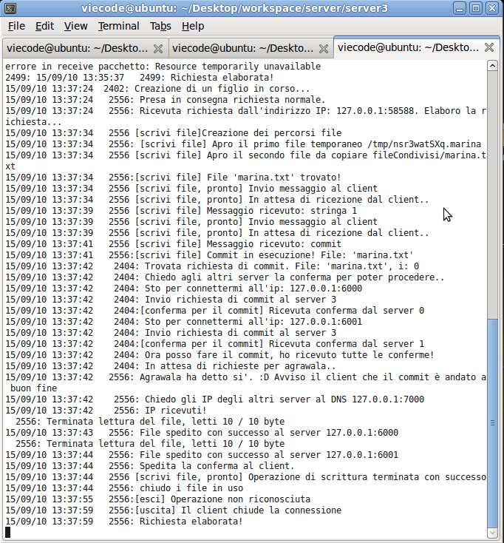
TESTING Senza failure
Scrittura di un file: server

Slide 24
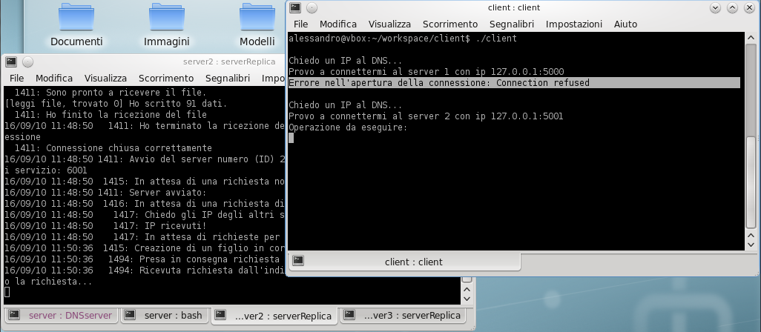
TESTING delle failure
Failstop: failure del client

Slide 25
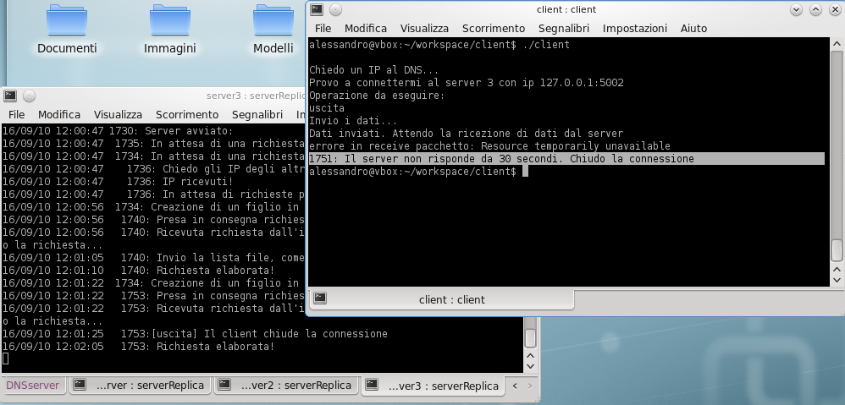
TESTING delle failure
Failstop: failure del server

Slide 26
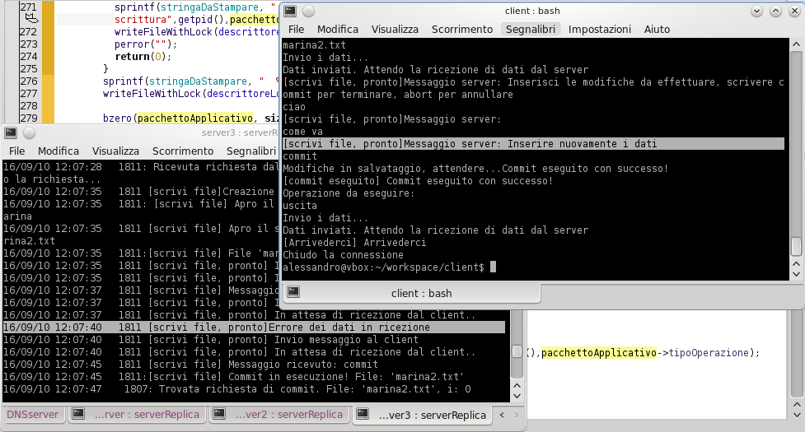
TESTING delle failure
Failure bizantine del client

Slide 27
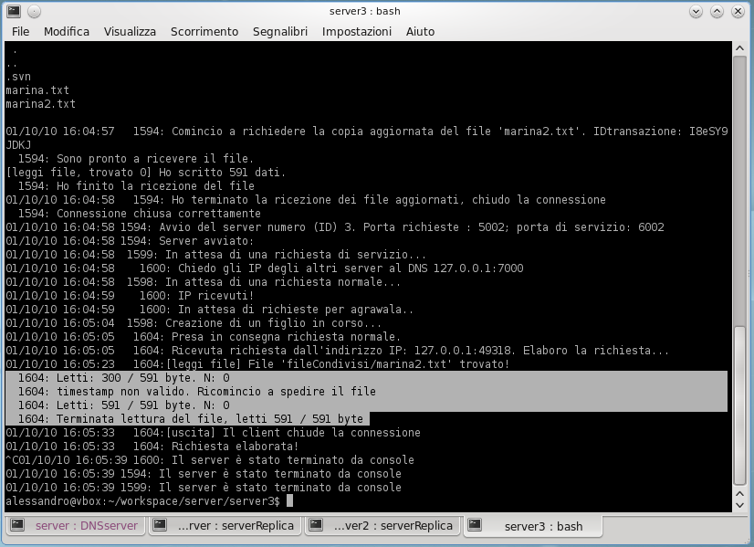
TESTING delle failure
Omissioni

Slide 28
Conclusioni
Replicazione del DNS
Algoritmo di suddivisione del carico per il DNS diverso da Round-Robin
Ricart-Agrawala completo per ordinamento temporale delle scritture
Testing su file di grandi dimensioni (> 30MB) non effettuato

